Slide 1
第2课时 春秋战国——社会大变革时期

Slide 2
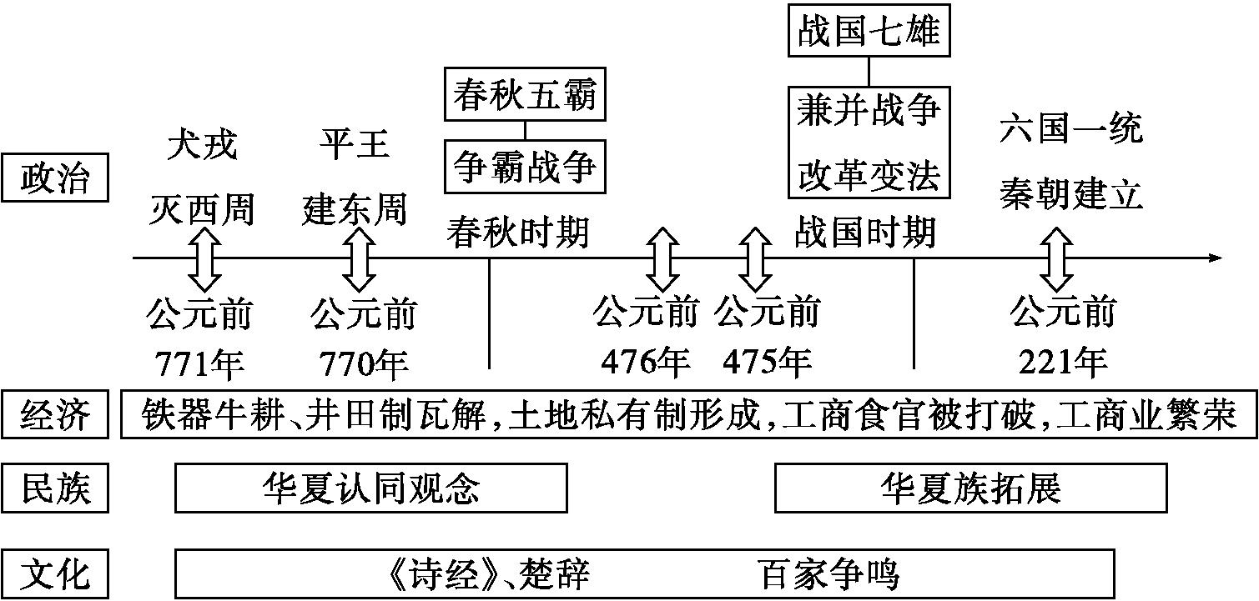
Notes:
社会性质变化
齐桓、晋文、秦穆、宋襄、楚庄王

Slide 3
[阶段特征]
总体特征 | 重大的社会转型时期：奴隶制逐步瓦解，封建制逐步确立。
（高二区统测题)19．阅读材料，完成下列要求。（12分）
材料
元素 | 用途
铁 | 铁可用于制作农具和兵器；纯铁可用于制造发电机和电动机的铁芯；钢铁可以制造机器和使用于建筑行业
硅 | 富含有机硅酸盐的黏土可以制造陶器或瓷器；硅晶体是制造太阳能电池板和各类芯片的必须材料
碳 | 提供宝贵的能量来源（煤炭和石油）；古代中国已使用煤作为燃料
铁元素（2分）
春秋战国时期，冶铁技术出现，铁制农具开始使用，推动了经济发展和社会转型。（4分，史实3分，结论1分）
——摘编自孙亚飞《元素与人类文明》
文明进步的过程，其实就是人类更好地使用不同元素的过程。选取材料中任意一种元素，结合所学知识对上述观点加以解释。（要求：至少列举两个史实，史论结合）

Slide 4
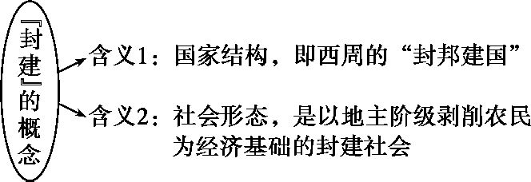
[阶段特征]
总体特征 | 重大的社会转型时期：奴隶制逐步瓦解，封建制逐步确立。

Slide 5
[阶段特征]
总体特征 | 重大的社会转型时期：奴隶制逐步瓦解，封建制逐步确立。
政治 | 【国家状态】国家由分裂逐渐走向统一；【制度】宗法分封制瓦解，各国变法改革，君主权力加强，郡县制、官僚制形成，选官依据才能或军功，战国时期户籍制度出现，【法律】春秋时期成文法出现； 【民族】民族交融加深，华夏认同观念产生并逐渐增强。
[选择性必修1链接]P12
1.政治制度：春秋时期，贵族等级分封制开始解体。战国时期，君主权力加强，郡县制、官僚制等封建政治制度开始产生。
2.选官制度：西周至春秋盛行世官制，贵族垄断高官。春秋战国时期，尚贤思想兴起，举荐有才能的人为官，或依据军功大小授予官职。
3.户籍制度：战国时期，制定户籍。目的是掌握人口变动情况，以便征发赋役。
4.法律与教化：春秋时期，郑国子产“铸刑书”，制定中国历史上最早的成文法。

Slide 6
[阶段特征]
总体特征 | 重大的社会转型时期：奴隶制逐步瓦解，封建制逐步确立。
政治 | 【国家状态】国家由分裂逐渐走向统一；【制度】宗法分封制瓦解，各国变法改革，君主权力加强，郡县制、官僚制形成，选官依据才能或军功，春秋时期成文法出现，战国时期户籍制度出现； 【民族】民族交融加深，华夏认同观念增强。
经济 | [农业]【生产工具】进入铁器时代，采用铁犁牛耕；【土地制度】井田制瓦解，土地私有制确立，【生产模式】小农经济形成；[手工业]手工业分工细密，[商业]工商食官被打破；商业发展、货币流通广泛，大商人出现，地域性经济中心城市出现；重农抑商政策出现。
Notes:
手工业分工细密：似冶金、木工、漆工、陶工、皮革、煮盐和纺织,等等,都有了更为细致的专业分工

Slide 7
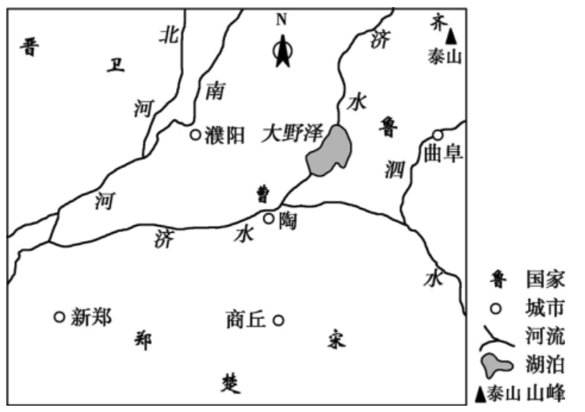
（2017年全国II卷.T24）下图为春秋战国之际局部示意图。当时，范蠡（lǐ）在陶、子贡在曹鲁之间经商成为巨富，这一现象反映了（ ）
A、区域位置影响商贸发展
B、争霸战争促进经济交往
C、交通条件决定地方经济状况
D、城市规模扩大推动商业繁荣
答案：A 图中给出两个重要地理信息——主要的都城、重要的河流。陶、曹、鲁均为黄河中下游地区，经济相对比较发达，且三地距离较近，河道纵横，交通便利，有利于商贸发展，可以看出区域位置对于商贸发展的影响。

Slide 8
[阶段特征]
总体特征 | 重大的社会转型时期：奴隶制逐步瓦解，封建制逐步确立。
政治 | 【国家状态】国家由分裂逐渐走向统一；【制度】宗法分封制瓦解，各国变法改革，君主权力加强，郡县制、官僚制形成，选官依据才能或军功，春秋时期成文法出现，战国时期户籍制度出现； 【民族】民族交融加深，华夏认同观念增强。
经济 | [农业]【生产工具】进入铁器时代，采用铁犁牛耕；【土地制度】井田制瓦解，土地私有制确立，【生产模式】小农经济形成；[手工业]手工业分工细密，[商业]工商食官被打破；商业发展、货币流通广泛，大商人出现，地域性经济中心城市出现；重农抑商政策出现。
思想文化 | 礼崩乐坏；私学兴起，文化下移；士阶层崛起；出现百家争鸣，奠定中国古代优秀传统文化基础。

Slide 9
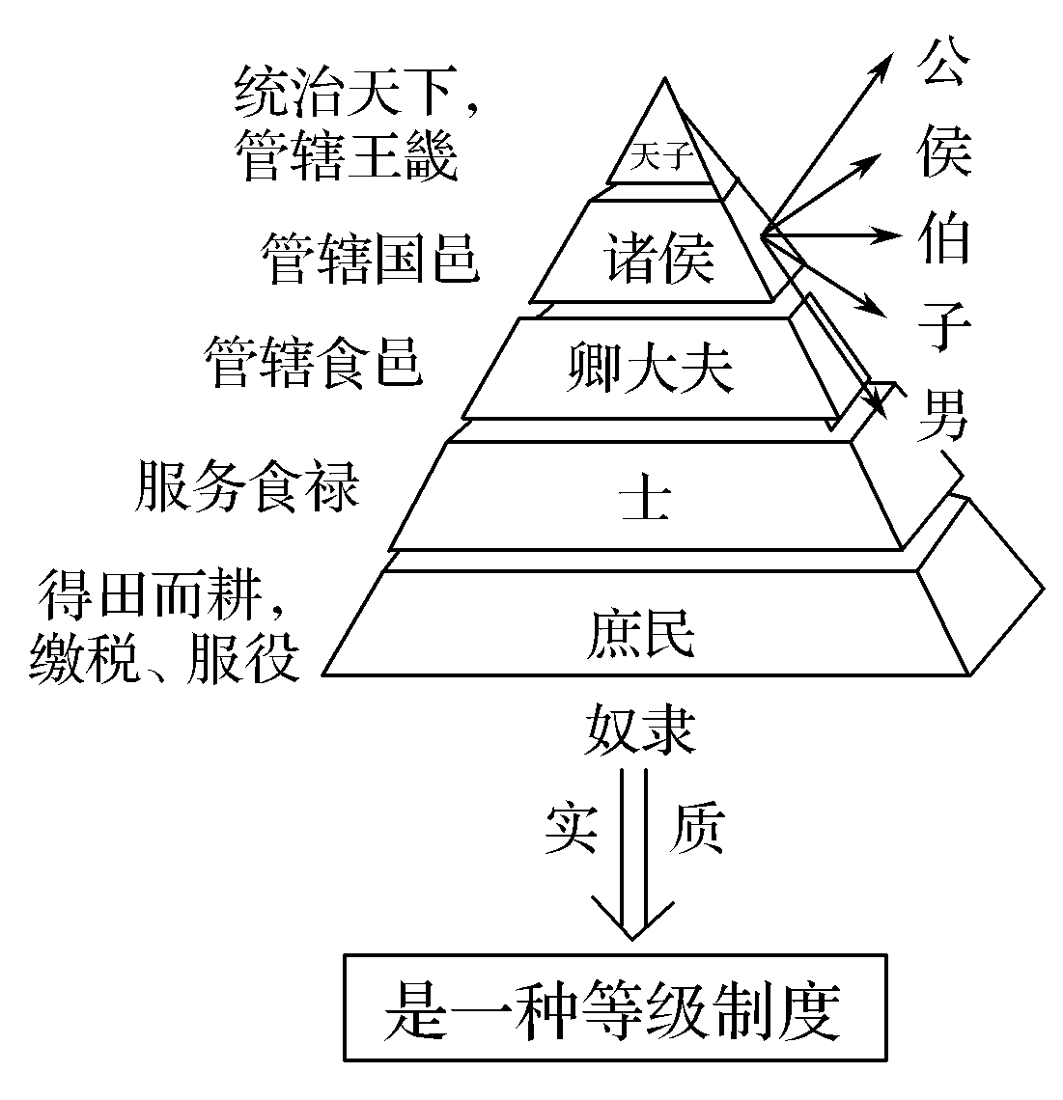
[概念] “士”阶层 P13
1.西周：士属于贵族的最底层，拥有一定数量的“食田”，受过六艺(即礼、乐、射、御、书、数)教育，能文能武，战时可以充当下级军官，平时可以作为卿大夫的家臣。
2.东周：士阶层发生分化，既没有了“食田”，又没有了原先的职守，成为传授知识的教师，或者主持宗教仪式的赞礼人。士逐渐成为知识分子的通称。
分封制示意图

Slide 10
(2021年广东省一模)17．阅读材料，完成下列要求。（14分）
材料一 周代的贵族分王室、诸侯、卿大夫、士等等级。春秋时期，从各个阶层中游离出来的贵族、平民渐渐合流于士的阶层，他们熟知礼乐文化，著书立说，聚徒讲学。
——摘编自王家范等编著《大学中国史》
材料二 东汉时期，儒生从政后，为应时兵刑伐谷而“通法律政事”“习文法史事”。而由法律起家的文吏，开始转习经术。两汉四百年间儒生与文吏充满矛盾，最终是“吏服训雅，儒通文法”。
——摘编自吴宗国主编《中国古代官僚政治制度研究》
材料三 明代科举名额没有与人口增殖同步增长，士人获得功名的机会越来越小。不少士人放弃科举，投身商业，出现了“士而贾行”“弃儒就贾”的现象。 ——摘编自余英时《士与中国文化》
（1）根据材料并结合所学知识，概括“士”作为社会阶层，在春秋、东汉、明代三个历史时期社会角色的变化，并用材料中的现象加以说明。（9分）
社会角色：个体在社会群体中被赋予的身份及该身份应发挥的功能
春秋：由西周的最低阶贵族演变为知识阶层的代名词，依据是“熟知礼乐文化，著书立说”。（3分）
东汉：“士”阶层内部的两大群体儒生与文吏最终走向融合，依据是“吏服训雅，儒通文法”。（3分）
明代：“士”阶层部分成员转变为商人，依据是“士而贾行”“弃儒就贾”。（3分）
Notes:
春秋：由西周的最低阶贵族演变为知识阶层的代名词，依据是“熟知礼乐文化，著书立说”。（3分）
东汉：“士”阶层内部的两大群体儒生与文吏最终走向融合，依据是“吏服训雅，儒通文法”。（3分）
明代：“士”阶层部分成员转变为商人，依据是“士而贾行”“弃儒就贾”。（3分）

Slide 11
必备知识

Slide 12
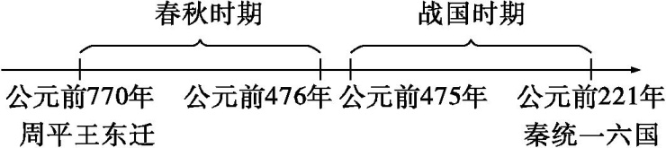
一、社会大变动、大发展
局部统一
1.列国纷争：春秋五霸、战国七雄，出现 局面。
2.华夏认同
(1)原因：中原各国社会发展比相邻的戎狄蛮夷先进；戎狄蛮夷与中原地区往来密切。
(2)内容
①春秋时期：中原各国自称“华夏”，戎狄蛮夷产生 。
②战国时期：戎狄蛮夷融入 。
(3)影响：初步形成各地区、各民族共同的血缘认同、文化认同。
华夏认同观念
华夏族
Notes:
局部统一
华夏认同观念
华夏族

Slide 13
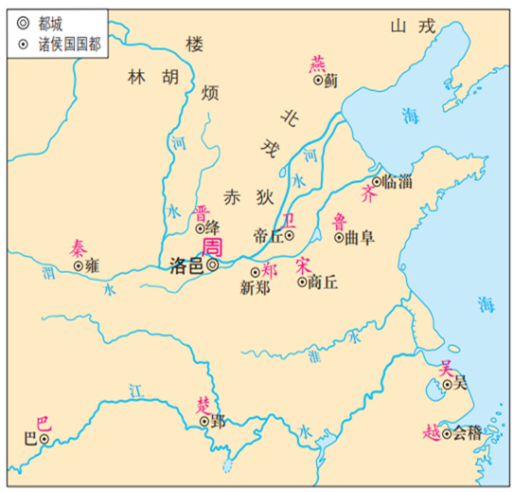
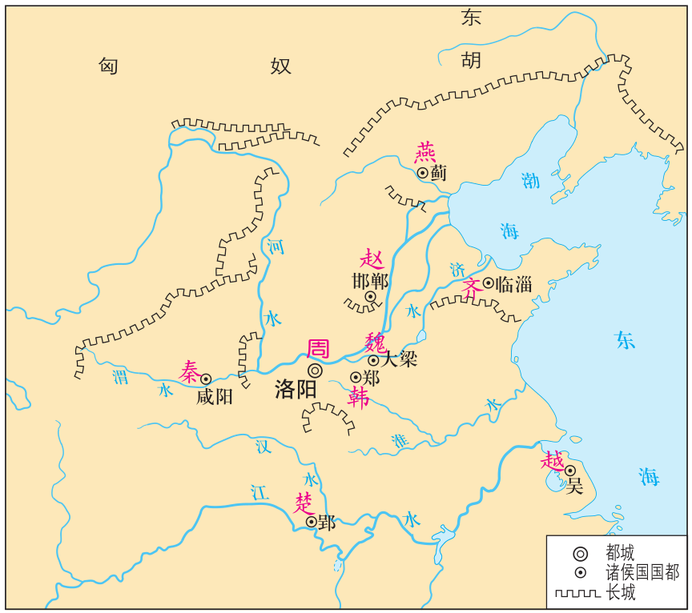
北狄
华夏认同
民族大融合
战争
西戎
华夏
东夷
迁徙
南蛮
交流
春秋形势图
战国形势图
从春秋到战国，民族关系发生了怎样的变化？
“尊王攘夷”
华夏认同
Notes:
与戎狄蛮夷相比，春秋中原各国社会发展较先进，因而自称“华夏”。
在频繁交往和密切联系中，战国之后，戎狄蛮夷逐渐融入华夏族。
尊王攘夷：尊崇王室，排斥夷狄。
边少数民族认可先进的中原华夏文化，逐渐被同化，融入华夏族，这便是“华夏认同”

Slide 14
3.经济发展
铁制农具
农业 | 广泛使用；牛耕推广；小农经济逐步形成；兴修水利(都江堰、郑国渠、芍què陂)
（2019全国文综II卷）战国后期，秦国建造了一批大型水利工程，如郑国渠、都江堰等，一些至今仍在发挥作用。这些工程能够在秦国完成，主要是因为
A. 公田制度逐渐完善 B. 铁制生产工具普及
C. 交通运输网络通畅 D. 国家组织能力强大
答案：D 秦国在商鞅变法之后确立了中央集权制度的雏形，国家对社会控制能力较强，能集中全国的人力、物力进行经济建设。
铁制生产工具普及在秦汉时期，排除B。
Notes:
芍què陂：楚国
商鞅变法时期确立土地私有制,公田制度遭到破坏,A选项说法错误。 铁质生产工具的普及并非主要因素，且战国后期并未普及，B选项排除。 交通运输网络畅通的说法与材料无关,C选项排除。 故选D。

Slide 15
3.经济发展
农业 | 广泛使用；牛耕推广；小农经济逐步形成；兴修水利(都江堰、郑国渠、芍què陂)
手工业 | 出现；分工细密
商业 | “工商食官”格局被突破； 流通广泛；出现商贾云集的中心城市；有的私营工商业主富比王侯
铁制农具
冶铁业
货币
Notes:
芍què陂：楚国
冶铁业
货币

Slide 16
[点拨] 小农经济
春秋战国时期形成，形成条件是生产力的进步，土地私有制的确立；以个体家庭为生产、生活基本单位，规模小；男耕女织、农业和手工业相结合；生产目的主要是满足家庭的基本生活需要和交纳赋税，是中国传统农业社会生产的基本模式。自耕农是封建国家赋役的主要承担者，为维护统治，历代封建统治者推行重农抑商政策。
精耕细作是中国传统农业的主要特点。
概念：在一定面积的土地上，投入较多的生产资料和劳动，采用先进的生产技术、进行细致的土地耕作，以提高单位面积产量。

Slide 17
(2012·四川高考)表三中国古代农业科技成就（部分）
根据表三概括精耕细作在哪些方面？（4分）
①发明创新农业生产工具；
②改进耕作技术；
兴建农田水利工程；
③重视农时（每种农作物都有一定的农耕季节和一定的耕作时间）；
④总结推广农业经验。
时期 | 内容 | 备注
春秋 战国 | 牛耕、铁农具
 | 都江堰、郑国渠
 | 测知二十四节气 | 有利于安排农事
秦汉 | 耧车 | 提高播种效率
 | 选种、育秧 | 提高产量的重要途径
魏晋南北朝 | 翻车
 | 《齐民要术》
隋唐 | 筒车、曲辕犁
宋元 | 踏犁 | 由人力操作，弥补耕牛的不足
 | 《农桑辑要》 | 元朝政府颁发的农业指导用书
 | 十二气历
明清 | 《农政全书》
Notes:
①发明创新农业生产工具；
②改进耕作技术；
兴建农田水利工程；
③重视农时（每种农作物都有一定的农耕季节和一定的耕作时间）；
④总结推广农业经验。

Slide 18
4.变法运动
(1)背景：生产力发展，新兴地主阶级势力崛起【经济发展带来阶层/阶级结构的变化】；战国时期兼并战争剧烈，富国强兵。
(2)代表：商鞅变法
①开始时间：公元前356年。

Slide 19
②内容、影响
领域 | 内容 | 影响
经济 | 重农抑商， . 强制大家庭拆散为个体小家庭 “ ” | 发展农业经济、稳定财政收入 | 战国时期持续时间最长、涉及面最广、改革最为彻底的变法，推动了社会转型；秦国国富兵强，为秦 中国奠定基础
政治 | 奖励 ，剥夺和限制贵族特权 实行什伍连坐 推行 . | 提高军队战斗力，削弱贵族势力；加强 .
奖励耕织
废井田，开阡陌
军功
统一
中央集权
县制
Notes:
奖励耕织
废井田，开阡陌
军功
县制
中央集权
统一

Slide 20
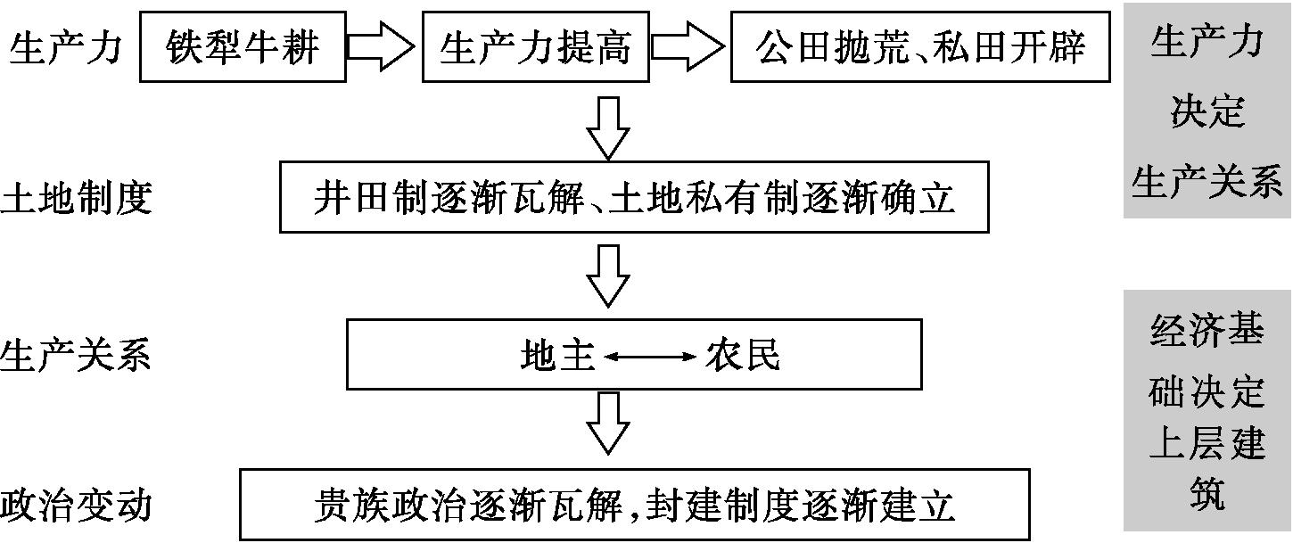
[图示] 春秋战国时期经济发展带来的社会变动

Slide 21
二、文化大繁荣
1.孔子和老子——春秋时期
人物 | 国别 | 核心主张 | 贡献及地位
孔子 | 鲁国 | (1)“ ”(关爱他人) (2)爱惜民力，“为政以德” (3)“ ”(周礼) (4)“有教无类”(推动私学 发展) | 儒家学派创始人；整理六经
老子 | 楚国 | (1)“道”(万物本原) (2)辩证法（如难易相成、长短相形） (3) (反对制度束缚) (4)小国寡民 | 道家学派创始人
仁
礼
无为而治
Notes:
仁
礼
无为而治

Slide 22
2.百家争鸣——战国时期
(1)原因
①经济上：社会经济发展，促使阶级关系变化。
②政治上： 崛起；各国统治者出于争霸需要，礼贤下士。
③文化上：学在官府传统被打破，文化知识向 。
士阶层
民间普及
Notes:
士阶层
民间普及
（1）活动：孔子首创私人讲学
“有教无类”
“因材施教”

Slide 23
(2)概况
学派 | 代表 | 主张 | 概况
儒家 | 孟子 | 人性善； . | 为新的 提供了理论基础
 | 荀子 | 人性恶； .
道家 | 庄子 | 逍遥自由 | 比老子更为消极、保守
墨家 | 墨子 | “ ”“非攻”“尚贤” | 代表 利益
法家 | 韩非 | 主张 、君主 . | 适应 的社会发展趋势
阴阳家 | 邹衍 | “相生相胜” | 代表中国古代对自然界朴素的科学 认识
仁政
社会变革
隆礼重法
兼爱
下层平民
中央集权
以法治国
独裁
Notes:
仁政 隆礼重法 社会变革
兼爱 下层平民
以法治国 独裁 中央集权

Slide 24
[选择性必修1链接] 德法之争
1.内容：儒家认为人性善，主张德治，通过道德礼仪教化民众，重视民生与民意。法家认为人性恶，主张法治。
2.结果：儒家思想不适用于兼并战争激烈的战国时期。法家思想满足富国强兵的现实利益和君主专制的需要。
[选择性必修3链接] 中华传统文化奠基
1.内涵：重视以人为本；崇尚天人合一，道法自然；提倡爱国，追求家国情怀；崇德尚贤，推崇天下为公；自强不息，厚德载物；主张和而不同。
2.特点：本土性；多样性；包容性；凝聚性；连续性。
3.价值：是中华民族发展的内在思想源泉和精神动力；影响中国人的思维方式和行为方式；维护中国团结统一，维系统一多民族的大家庭，推动中国社会发展进步，为治国理政和道德建设提供借鉴。
Notes:
第一次德法之争：春秋时期子产铸刑书，叔向反对
第二次德法之争：

Slide 25
3.《诗经》和“楚辞”——文学领域
(1)《诗经》：春秋时期孔子编订。汇集西周到春秋时期的诗歌，其人文精神和现实主义传统对后世文学有重要影响。
(2)楚辞：战国时期楚国屈原创造。屈原的爱国主义精神是中华优秀传统文化的宝贵财富。

Slide 26
主题探究

Slide 27
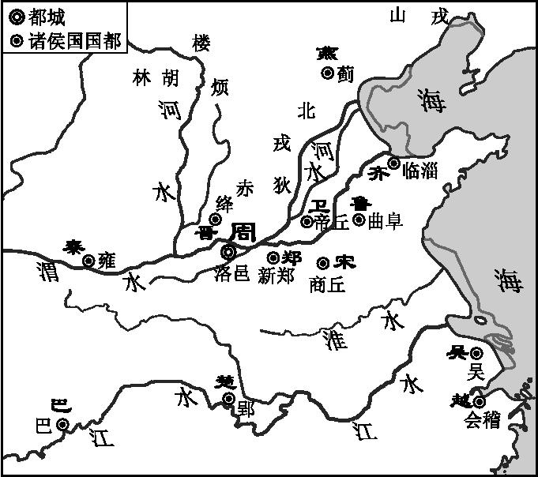
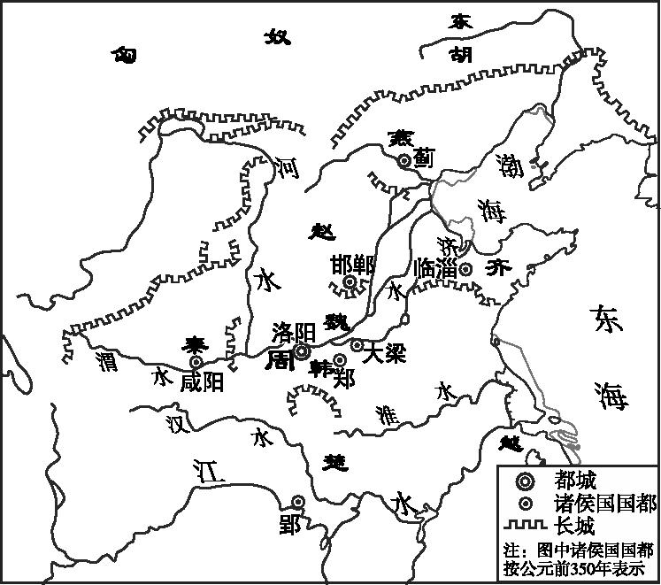
主题 春秋战国时期的社会之变与应变之法
探究一 春秋战国时期的社会之变
视角1 政治之变
材料一
图一 春秋列国形势图
图二 战国形势图
[问题] (1)历史地图往往蕴含着时代变迁信息。对比春秋列国形势图和战国形势图，提取多项变化信息，并进行说明。
Notes:
[结论] (1)信息1：统一趋势加强：中原以及少数民族地区都出现局部统一的趋势，具有初步疆域边界意识。
信息2：内外修建长城：兼并战争更加频繁，周边部族压力倍增。
信息3：秦国崛起：统一巴蜀，迁都咸阳。
信息4：政治力量重组：三家分晋，从春秋五霸到战国七雄。
信息5：民族交融趋势：少数民族与中原民族交往交流交融，华夏认同意识增强。

Slide 28
[结论] (1)信息1：统一趋势加强：中原以及少数民族地区都出现局部统一的趋势，具有初步疆域边界意识。
信息2：内外修建长城：兼并战争更加频繁，周边部族压力倍增。
信息3：秦国崛起：统一巴蜀，迁都咸阳。
信息4：政治力量重组：三家分晋，从春秋五霸到战国七雄。
信息5：民族交融趋势：少数民族与中原民族交往交流交融，华夏认同意识
增强。

Slide 29
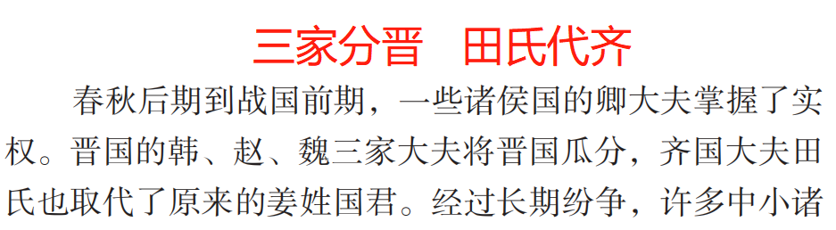
材料二 春秋时期，有些诸侯国的力量逐渐强大，宗法分封制度的原则遭到破坏，原为周王垄断的分封权力受到削弱，诸侯不断擅自进行分封，小宗取代大宗的现象也频繁发生，周王室逐渐失去了天下共主的地位。一些强大起来的诸侯，打着“尊王”的旗号进行争霸战争。兼并战争使众多分散的小国逐渐被大国吞并。到了战国时期，各大国国君不再满足原来的封号，战国中期以后，先后改称“王”。不少大国还出现了卿大夫夺位的政变。由于诸侯国之间竞争激烈，各国不得不在政治、经济和军事等方面进行变革。 ——摘自岳麓版教材 历史 必修(Ⅰ)
[问题] (2)据材料二，分析战国与春秋相比，政治秩序发生了怎样的变化。
[结论] ①从“尊王”到“称王”，分封秩序瓦解，周天子“天下共主”地位丧失；
②从血缘内部争权到血缘外部政变，宗法制被破坏；
③从争霸战争到兼并战争，为大一统国家形成奠基；
④从局部改革到全面变法，打击贵族特权，促进封建政治、经济、军事发展。
Notes:
[结论] ①从“尊王”到“称王”，分封秩序瓦解，周天子“天下共主”地位丧失；
②从血缘内部争权到血缘外部政变，宗法制被破坏；
③从争霸战争到兼并战争，为大一统国家形成奠基；（战争的目的不同，春秋是为了争霸，打着天子名义攻打某些诸侯国和抵御外敌及蛮邦侵扰，战国是为了兼并，不断兼并实力弱的以扩大自己的领土、增加人口、获得财富。）
④从局部改革到全面变法，打击贵族特权，促进封建政治、经济、军事发展。

Slide 30
视角2 经济之变
材料三 临淄甚富而实，其民无不吹竽鼓瑟，弹琴击筑，斗鸡走狗，六博蹋鞠者。临淄之涂，车毂[gǔ]击，人肩摩，连衽成帷，举袂成幕，挥汗成雨，家殷人足，志高气扬。
——《史记·苏秦列传》
[问题] (3)材料三中描绘了临淄怎样的景象?该景象与材料一中的社会形势是否矛盾?请结合教材中的相关史实，运用唯物史观简要说明依据。
[结论] (3)景象：繁荣富足。人民生活殷实，休闲生活丰富，城市商业繁荣，人口众多，安居乐业，精神昂扬。
不矛盾。
依据：争霸兼并战争虽在一定程度上冲击了社会发展，但各国为了富国强兵，纷纷开展政治、经济、军事等方面的改革，推动了社会转型。经济水平决定一个国家的发展水平。春秋战国时期社会经济发展迅速，铁制农具开始使用，牛耕得到推广，水利灌溉工程纷纷兴建，私田大量开垦；工商业繁荣，货币广泛流通，城市兴盛，工商业主实力雄厚。临淄的繁荣景象，是春秋战国时期社会进步的一个缩影。
Notes:
[结论] (3)景象：繁荣富足。人民生活殷实，休闲生活丰富，城市商业繁荣，人口众多，安居乐业，精神昂扬。
不矛盾。
依据：争霸兼并战争虽在一定程度上冲击了社会发展，但各国为了富国强兵，纷纷开展政治、经济、军事等方面的改革，推动了社会转型。经济水平决定一个国家的发展水平。春秋战国时期社会经济发展迅速，铁制农具开始使用，牛耕得到推广，水利灌溉工程纷纷兴建，私田大量开垦；工商业繁荣，货币广泛流通，城市兴盛，工商业主实力雄厚。临淄的繁荣景象，是春秋战国时期社会进步的一个缩影。

Slide 31
探究二 社会大变革中的应变之法
视角1 政治家的应变之法
[问题] (1)阅读教材有关商鞅变法的内容，分析商鞅变法何以能使秦国迅速强大起来。
[结论] (1)政治上，推行县制，加强中央集权；
经济上，“废井田，开阡陌”、奖励耕织，土地私有，促进土地开发，激发农民生产积极性，增加国家财政收入；
军事上，实行军功爵制，提升军队战斗力；
社会上，改善传统陋习，实行什伍连坐，加强社会治理。
Notes:
政治上，推行县制，加强中央集权；
经济上，“废井田，开阡陌”、奖励耕织，土地私有，促进土地开发，激发农民生产积极性，增加国家财政收入；
军事上，实行军功爵制，提升军队战斗力；
社会上，改善传统陋习，实行什伍连坐，加强社会治理。

Slide 32
[问题] (2)战国时期的变法，推动了一系列新制度的出现，请运用选择性必修1的相关史实，举例说明。
[结论] (2)①战国时期诸侯国国君权力加强，郡县制、官僚制产生。
②选官制度变化，尚贤思想兴起，举荐有才能的人为官或依军功授官。
③战国时期编制户籍，掌握人口变动，方便征发赋役。
Notes:
[结论] (2)①战国时期诸侯国国君权力加强，郡县制、官僚制产生。
②选官制度变化，尚贤思想兴起，举荐有才能的人为官或依军功授官。
③战国时期编制户籍，掌握人口变动，方便征发赋役。

Slide 33
[深化拓展] 春秋战国时期蕴含的统一因素
1.政治上
(1)春秋战国时期，周天子失去“天下共主”的地位，诸侯国间的争霸和兼并战争，使诸侯国数目减少，实现局部统一。
(2)各国的变法打击了旧贵族势力，新兴地主阶级掌握政权，促进了旧制度的瓦解和新制度的建立，加强了中央集权。商鞅变法中秦国势力的强大为统一准备了条件。
2.经济上：生产力水平提高，使用铁犁牛耕，社会经济发展，各地经济联系加强，为统一创造了经济基础。
3.思想上：法家理论的形成和发展为建立中央集权的封建国家奠定了基础，为统一提供了理论武器。
4.民族关系：华夏认同意识增强，华夏族发展壮大。

Slide 34
视角2 思想家的应变之法
材料二 各家思想的出发点都是“救时之弊”，围绕如何改变社会动荡的现
状，如何恢复或重建社会秩序这一中心话题，为统治者出谋划策。
学派 | 代表 | 主要观点
儒家 | 孟子 | 人性善；提倡“仁政”
 | 荀子 | 人性恶；主张隆礼重法(儒法兼施)
道家 | 庄子 | 崇尚逍遥自由
阴阳家 | 邹衍 | 认为五行间相互促进又相互制约，提出“相生相胜”理论，代表中国古代对自然界朴素的科学认识
墨家 | 墨子 | 提倡节俭，主张“兼爱”“非攻”“尚贤”；代表下层平民利益
法家 | 韩非 | 主张以法治国，控制臣民，体现中央集权的政治思想；代表新兴地主阶级利益
社会现实：【经济】社会经济发展，新兴地主阶级势力崛起；周王室衰微，周天子失去“天下共主”地位，以宗法制、分封制确立起来的政治秩序受到了冲击；各国统治者出于兼并战争需要，礼贤下士，争相招揽人才；士阶层的崛起，士人周游列国，颇受重用。
原因：各家思想代表的阶级立场不同。
[问题] (4)各家思想反映了怎样的社会现实，为什么在同一背景下，会出现不同的主张?
Notes:
[结论] (4)社会现实：社会经济发展，新兴地主阶级势力崛起；周王室衰微，周天子失去“天下共主”地位，以宗法制、分封制确立起来的政治秩序受到了冲击；各国统治者出于兼并战争需要，礼贤下士，争相招揽人才；士阶层的崛起，士人周游列国，颇受重用。
原因：各家思想代表的阶级立场不同。

Slide 35
[问题] (4)各家思想反映了怎样的社会现实，为什么在同一背景下，会出现不同的主张?
[结论] (4)社会现实：社会经济发展，新兴地主阶级势力崛起；周王室衰微，周天子失去“天下共主”地位，以宗法制、分封制确立起来的政治秩序受到了冲击；各国统治者出于兼并战争需要，礼贤下士，争相招揽人才；士阶层的崛起，士人周游列国，颇受重用。
原因：各家思想代表的阶级立场不同。
Notes:
[结论] (4)社会现实：社会经济发展，新兴地主阶级势力崛起；周王室衰微，周天子失去“天下共主”地位，以宗法制、分封制确立起来的政治秩序受到了冲击；各国统治者出于兼并战争需要，礼贤下士，争相招揽人才；士阶层的崛起，士人周游列国，颇受重用。
原因：各家思想代表的阶级立场不同。

Slide 36
[深化拓展] 儒、道、墨、法思想比较
学派 | 思想主张 | 代表阶层 | 理想秩序 | 精神资源
儒家 | 仁者爱人、 克己复礼、 仁政德治 | 没落奴隶 主贵族 | 等级 和谐 | 仁爱精神、重视道德、发展教育等，孕育了政治理想和道德准则
道家 | 道法自然、 小国寡民、 无为而治 | 没落 奴隶 主贵族 | 小国 无为 | 天人合一、辩证思想、自然理性等，构成中国传统思想哲学基础
墨家 | 兼爱非攻、 尚贤尚同、 非乐非命 | 下层 民众 | 平等 和平 | 锄强扶弱、平等和平、勤俭艰苦等，反映了广大民众的利益诉求
法家 | 君主专制、 中央集权、 “法术势” | 新兴 地主 阶级 | 专制 集权 | 一断于法、法不阿贵、勇于变革，成为历代改革变法的理论武器

Slide 37
高考深化练

Slide 38

春秋战国时期的经济发展
1.(2022·广东卷，1)考古材料是研究历史的重要依据。下列选项中，材料与结论之间逻辑关系正确的是( )
选项 | 材料 | 结论
A | 内蒙古克什克腾旗出土商朝的青铜器 | 商朝的统治范围到达内蒙古地区
B | 山西晋国都邑遗址出土春秋早期的铁器残片 | 春秋早期已经使用铁器
C | 湖北大冶铜矿遗址出土东周时代的陶片 | 大冶铜矿的开采时间不早于东周
D | 西安秦始皇陵兵马俑坑出土铁镞 (箭头) | 秦朝军队主要使用铁制兵器

Slide 39
解析：B 根据材料可知，B项材料与结论之间逻辑关系正确，山西晋国都邑遗址出土春秋早期的铁器残片，说明春秋早期已经使用铁器，故选B项；A项内蒙古克什克腾旗出土商朝的青铜器，可能是通过贸易等其他方式传入当地的，不一定属于商朝的统治范围，排除；C项湖北大冶铜矿遗址出土东周时代的陶片，说明大冶铜矿的开采时间不晚于东周，排除；D项西安秦始皇陵兵马俑坑出土铁镞(箭头)不代表秦朝军队主要使用铁制兵器，排除。
Notes:
解析：B 根据材料可知，B项材料与结论之间逻辑关系正确，山西晋国都邑遗址出土春秋早期的铁器残片，说明春秋早期已经使用铁器，故选B项；A项内蒙古克什克腾旗出土商朝的青铜器，可能是通过贸易等其他方式传入当地的，不一定属于商朝的统治范围，排除；C项湖北大冶铜矿遗址出土东周时代的陶片，说明大冶铜矿的开采时间不晚于东周，排除；D项西安秦始皇陵兵马俑坑出土铁镞(箭头)不代表秦朝军队主要使用铁制兵器，排除。

Slide 40
2.(2021·全国乙卷，24)西周分封制下，周天子与诸侯国君将包括土地及人口的采邑赐给卿、大夫作为世禄。西周中期以后，贵族所获采邑越来越多，到春秋时期，有的诸侯国一个大夫的采邑就多达数十个。这说明( )
A.土地国有制度废除 B.分封体制不断强化
C.诸侯国君权力巩固 D.社会生产持续发展
解析：D 分封制下周天子和诸侯国君把土地以及土地上的人口分给卿、大夫，贵族所获采邑的不断增多，体现了新开垦的土地越来越多和人口不断增长，这说明社会生产持续发展，D项正确；分封制下实行的是井田制，属于土地国有制，土地国有制被废除是在战国时期，排除A项；西周末年，分封制开始遭到破坏，春秋时期“礼乐征伐自诸侯出”，分封制形成的统治秩序走向瓦解，排除B项；从题干材料来看，贵族拥有的采邑越来越多，反映了卿、大夫力量不断发展壮大，说明诸侯国君的统治遭到削弱，排除C项。
Notes:
解析：D 分封制下周天子和诸侯国君把土地以及土地上的人口分给卿、大夫，贵族所获采邑的不断增多，体现了新开垦的土地越来越多和人口不断增长，这说明社会生产持续发展，D项正确；分封制下实行的是井田制，属于土地国有制，土地国有制被废除是在战国时期，排除A项；西周末年，分封制开始遭到破坏，春秋时期“礼乐征伐自诸侯出”，分封制形成的统治秩序走向瓦解，排除B项；从题干材料来看，贵族拥有的采邑越来越多，反映了卿、大夫力量不断发展壮大，说明诸侯国君的统治遭到削弱，排除C项。

Slide 41
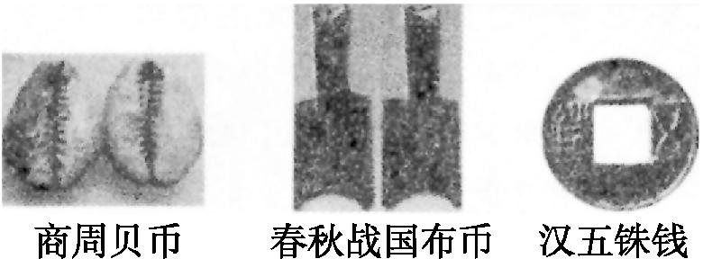
3.(2020·全国Ⅲ卷，24)如图为不同时期的部分货币，据图可知，其形制变化的共同原因是( )
A.铸铁技术的进步 B.商品交易的需要
C.审美观念的不同 D.国家统一的推动
解析：B 解答本题的关键是抓住材料中的两个关键信息“形制变化”“共同原因”。先秦到汉朝，货币形制的演变满足了商品经济发展对“信用”“方便”“货币数量”的需要，B项符合题意。A项与商周贝币、春秋战国布币不符，排除。货币形制的演变与审美有关，但不是主要原因，C项排除。春秋战国时期诸侯国分裂割据，与D项不符。
Notes:
解析：B 解答本题的关键是抓住材料中的两个关键信息“形制变化”“共同原因”。先秦到汉朝，货币形制的演变满足了商品经济发展对“信用”“方便”“货币数量”的需要，B项符合题意。A项与商周贝币、春秋战国布币不符，排除。货币形制的演变与审美有关，但不是主要原因，C项排除。春秋战国时期诸侯国分裂割据，与D项不符。

Slide 42
4.(2015·全国Ⅰ卷，24)《吕氏春秋·上农》在描述农耕之利时不无夸张地说：一个农夫耕种肥沃的土地可以养活九口人，耕种一般的土地也能养活五口人。战国时期农业收益的增加( )
A.促进了个体小农经济的形成
B.抑制了手工业和商业的发展
C.导致畜力与铁制农具的使用
D.阻碍了大土地所有制的成长
解析：A 战国时期农业劳动生产率提高，农业收益增加，使得以家庭为单位，自给自足的生产成为可能，从而促进了个体小农经济的形成，故A项正确；战国时期的重农抑商政策抑制了手工业和商业的发展，与农业收益的增加无直接关系，故B项错误；畜力与铁制农具的使用导致农业收益的增加，故C项错误；国家抑制土地兼并的措施，阻碍了大土地所有制的成长，与农业收益的增加无直接关系，故D项错误。
Notes:
解析：A 战国时期农业劳动生产率提高，农业收益增加，使得以家庭为单位，自给自足的生产成为可能，从而促进了个体小农经济的形成，故A项正确；战国时期的重农抑商政策抑制了手工业和商业的发展，与农业收益的增加无直接关系，故B项错误；畜力与铁制农具的使用导致农业收益的增加，故C项错误；国家抑制土地兼并的措施，阻碍了大土地所有制的成长，与农业收益的增加无直接关系，故D项错误。

Slide 43

春秋战国时期的政治变动
5.(2020·全国Ⅰ卷，24)据《史记》记载，春秋时期，楚国国君熊通要求提升爵位等级，遭到周桓王拒绝。熊通怒称现在周边地区都归附了楚国，“而王不加位，我自尊耳”“乃自立，为(楚)武王”。这表明当时周朝( )
A.礼乐制度不复存在 B.王位世袭制度消亡
C.宗法制度开始解体 D.分封制度受到挑战
解析：D 根据材料可知，楚国兼并周边地区，楚国国君要求周王提升爵位等级被拒，随后自封为武王，这说明分封制受到挑战，故D项正确；材料体现了礼乐制度走向瓦解，但当时这一制度仍然存在，故A项错误；材料没有涉及王位世袭制度，故B项错误；材料体现了宗法制遭到破坏，但“开始解体”的说法不当，故C项错误。
Notes:
解析：D 根据材料可知，楚国兼并周边地区，楚国国君要求周王提升爵位等级被拒，随后自封为武王，这说明分封制受到挑战，故D项正确；材料体现了礼乐制度走向瓦解，但当时这一制度仍然存在，故A项错误；材料没有涉及王位世袭制度，故B项错误；材料体现了宗法制遭到破坏，但“开始解体”的说法不当，故C项错误。

Slide 44
6.(2019·全国Ⅱ卷，24)战国后期，秦国建造了一批大型水利工程，如郑国渠、都江堰
等，一些至今仍在发挥作用。这些工程能够在秦国完成，主要是因为( )
A.公田制度逐渐完善 B.铁制生产工具普及
C.交通运输网络通畅 D.国家组织能力强大
解析：D 问题有特定对象——秦国，所以要找出秦国与众不同的地方。大型水利工程一般需要投入大量的人力、物力和资金等。春秋战国时期，随着各国井田制的逐渐瓦解和土地私有制的普遍建立，公田随即消失，A项错误；战国后期铁制生产工具普及，非秦国独有，B项错误；春秋战国时期，诸侯国都修筑有重要交通要道，以服务战争、商业等，关东地区、中原地区的交通四通八达。交通运输网络通畅，非秦国独有。且郑国渠、都江堰的修建，与交通运输网络通畅关系不大，C项错误；秦国处于西陲边缘，受周王室影响相对较小，旧贵族势力相对较弱，君主权力较大。其征服地区较早实行县制，到商鞅变法，废除分封制，普遍推行县制，中央集权进一步加强，因此秦国国家组织能力比关东六国都要强大，所以D项正确。
Notes:
解析：D 问题有特定对象——秦国，所以要找出秦国与众不同的地方。大型水利工程一般需要投入大量的人力、物力和资金等。春秋战国时期，随着各国井田制的逐渐瓦解和土地私有制的普遍建立，公田随即消失，A项错误；战国后期铁制生产工具普及，非秦国独有，B项错误；春秋战国时期，诸侯国都修筑有重要交通要道，以服务战争、商业等，关东地区、中原地区的交通四通八达。交通运输网络通畅，非秦国独有。且郑国渠、都江堰的修建，与交通运输网络通畅关系不大，C项错误；秦国处于西陲边缘，受周王室影响相对较小，旧贵族势力相对较弱，君主权力较大。其征服地区较早实行县制，到商鞅变法，废除分封制，普遍推行县制，中央集权进一步加强，因此秦国国家组织能力比关东六国都要强大，所以D项正确。

Slide 45
7.(2022·全国乙卷，45)阅读材料，回答问题。
材料 商鞅变法，严惩百姓私相斗殴行为，奖励军功，授以爵位田宅，养成“民勇于公战，怯于私斗”的风气，秦国的军队几乎战无不胜，统治区域不断扩大，被当时六国人称为“虎狼之国”。荀子曾访问秦国，他认为秦国管理有效，承认秦国军队战斗力强悍：“齐之技击，不可以遇魏之武卒；魏之武卒，不可以遇秦之锐士。”但他认为按商鞅之法组建的秦国军队，“隆势诈，尚功利”，无礼义教化，“干赏蹈利”(求赏逐利)，只能称之为“盗兵”。“尚功利之兵，则胜、不胜，无常”，不能与春秋时齐桓公的军队相比，更不能与商汤王、周武王那样的仁义之师相提并论。
——摘编自《荀子》等
(1)根据材料并结合所学知识，简析荀子称商鞅变法后的秦国军队为“盗兵”的原因。
答案：(1)商鞅变法推行军功授爵，军队战斗力强，注重功利；秦国军队无礼义教化，不是仁义之师；荀子的儒家立场。
Notes:
答案：(1)商鞅变法推行军功授爵，军队战斗力强，注重功利；秦国军队无礼义教化，不是仁义之师；荀子的儒家立场。

Slide 46
7.(2022·全国乙卷，45)阅读材料，回答问题。
材料 商鞅变法，严惩百姓私相斗殴行为，奖励军功，授以爵位田宅，养成“民勇于公战，怯于私斗”的风气，秦国的军队几乎战无不胜，统治区域不断扩大，被当时六国人称为“虎狼之国”。荀子曾访问秦国，他认为秦国管理有效，承认秦国军队战斗力强悍：“齐之技击，不可以遇魏之武卒；魏之武卒，不可以遇秦之锐士。”但他认为按商鞅之法组建的秦国军队，“隆势诈，尚功利”，无礼义教化，“干赏蹈利”(求赏逐利)，只能称之为“盗兵”。“尚功利之兵，则胜、不胜，无常”，不能与春秋时齐桓公的军队相比，更不能与商汤王、周武王那样的仁义之师相提并论。 ——摘编自《荀子》等
(2)根据材料并结合所学知识，评价商鞅的军事改革。
答案：(2)积极：提高了军队战斗力，壮大了军事力量；沉重地打击了奴隶主旧贵族，促进了新兴地主阶级的崛起；促进了中央集权制度的建立；为后来秦国统一六国奠定了基础；为后世军事改革提供借鉴；一定程度上有利于秦国国内秩序的安定，保证农业和社会经济的发展。
消极：尚功利、轻教化，军队的整体素质不高，为后来秦二世而亡埋下隐患。
Notes:
答案：(2)积极：提高了军队战斗力，壮大了军事力量；沉重地打击了奴隶主旧贵族，促进了新兴地主阶级的崛起；促进了中央集权制度的建立；为后来秦国统一六国奠定了基础；为后世军事改革提供借鉴；一定程度上有利于秦国国内秩序的安定，保证农业和社会经济的发展。
消极：尚功利、轻教化，军队的整体素质不高，为后来秦二世而亡埋下隐患。

Slide 47

诸子百家争鸣
8.(2022·山东卷，1)战国时期，法家两大派之一的田齐法家主张“君臣上下贵贱皆从法”“君臣不用礼仪教训则不详”。这反映其思想特点是( )
A.尚法存礼 B.尊法敬天
C.崇德重法 D.外儒内法
解析：A 战国时期，各家思想在争鸣中也出现了融合趋势，由田齐法家主张“从法”的同时也提倡“用礼”可知其尚法存礼的特点，故A项正确；材料没有涉及敬天，排除B项；德是内在的修养，礼是外在的行为规范，材料强调的是法和礼，排除C项；外儒内法是汉代之后统治者的治国思想，与材料不符，排除D项。
Notes:
详：从容、庄重
解析：A 战国时期，各家思想在争鸣中也出现了融合趋势，由田齐法家主张“从法”的同时也提倡“用礼”可知其尚法存礼的特点，故A项正确；材料没有涉及敬天，排除B项；德是内在的修养，礼是外在的行为规范，材料强调的是法和礼，排除C项；外儒内法是汉代之后统治者的治国思想，与材料不符，排除D项。

Slide 48
9.(2022·全国甲卷，24)汉晋时期有多种文本记载，帝尧之时，“天下太和，百姓无事”。有老者“击壤”而戏，围观者称颂帝尧。老者歌云：“吾日出而作，日入而息，凿井而饮，耕地而食，帝何德于我哉!”上述记载所体现的政治理念最接近( )
A.孔子 B.老子 C.韩非 D.墨子
解析：B 材料“吾日出而作，日入而息，凿井而饮，耕地而食”体现了人与自然的和谐，反映了“顺应自然”的思想，“百姓无事”“帝何德于我哉”体现百姓生活较少受到干预，反映了“无为”的思想，综合四个选项，道家的老子符合要求，B项正确；孔子主张仁、礼、以德治国；韩非主张加强君主专制和中央集权，主张法治；墨子主张兼爱、非攻、尚贤等思想，这些材料都没有体现，排除A、C、D三项。
Notes:
解析：B 材料“吾日出而作，日入而息，凿井而饮，耕地而食”体现了人与自然的和谐，反映了“顺应自然”的思想，“百姓无事”“帝何德于我哉”体现百姓生活较少受到干预，反映了“无为”的思想，综合四个选项，道家的老子符合要求，B项正确；孔子主张仁、礼、以德治国；韩非主张加强君主专制和中央集权，主张法治；墨子主张兼爱、非攻、尚贤等思想，这些材料都没有体现，排除A、C、D三项。

Slide 49
10.(2021·山东卷，1)儒家学派重视礼乐，宣扬“乐文同则上下和”；墨家学派认为乐“与君子听之，废君子听治”“与贱人听之，废贱人之从事”。这反映了两者( )
A.文化取向的迥异 B.政治立场的不同
C.学术观点的分歧 D.生活态度的差异
解析：B 材料中儒家认为乐能增进和谐，有利于国家的统治，墨家学派则主张非乐，认为乐是不利于国家和社会治理的，反映了儒墨两家的政治立场不同，故选B项；儒家和墨家的主张都是为统治者提供治国之道，所以主要是关于政治方面的，而不是文化取向方面的，排除A项；儒家和墨家对乐的态度实际上是对传统的治国之策的态度，而不是关于学术的观点，排除C项；西周时礼乐是用来规范社会等级秩序的，而不是个人生活态度，排除D项。
Notes:
和贤人一起听这样的乐曲，就会荒废贤人的本职工作；和老百姓一起听这样的乐曲，就会荒废老百姓各自的工作。
解析：B 材料中儒家认为乐能增进和谐，有利于国家的统治，墨家学派则主张非乐，认为乐是不利于国家和社会治理的，反映了儒墨两家的政治立场不同，故选B项；儒家和墨家的主张都是为统治者提供治国之道，所以主要是关于政治方面的，而不是文化取向方面的，排除A项；儒家和墨家对乐的态度实际上是对传统的治国之策的态度，而不是关于学术的观点，排除C项；西周时礼乐是用来规范社会等级秩序的，而不是个人生活态度，排除D项。

Slide 50
11.(2015·全国Ⅱ卷，40，节选)阅读材料，回答问题。
材料一 《孟子》中记载了孟子与其学生关于法律问题的讨论。学生问：“舜做了天子后，假如其父杀人，舜的法官该怎么办呢?”孟子回答：“抓起来就行了。”学生又问：“难道舜不阻止法官吗?”孟子说：“舜怎么能阻止呢?法官是按职责办事。”学生问：“那舜又该怎么办 呢?”孟子说：“舜应当放弃天子之位，毫不顾惜。然后偷偷地背上父亲逃到海边住下，一辈子都很快乐，把曾经做过天子的事情忘掉。” ——据《孟子》
根据材料并结合所学知识，概括孟子的法制观念，说明其法制观念产生的社会背景及历史价值。
答案：法制观念：治国需要法制；权力不能干预执法；当法律与人伦冲突时，维护人伦。
社会背景：战国时期，各国变法图强，法律的权威地位逐渐确立；宗法观念的影响；儒家伦理思想的影响。
历史价值：其法制观念对中国法制发展产生深远影响；是人类思想发展史上的宝贵遗产。
Notes:
答案：法制观念：治国需要法制；权力不能干预执法；当法律与人伦冲突时，维护人伦。
社会背景：战国时期，各国变法图强，法律的权威地位逐渐确立；宗法观念的影响；儒家伦理思想的影响。
历史价值：其法制观念对中国法制发展产生深远影响；是人类思想发展史上的宝贵遗产。

Slide 51

春秋战国时期的文学艺术
12.(2021·湖南卷，1)有学者对《诗经》风、雅、颂的时代与内容进行考察，其发现如下表所示：
 | 多数诗篇的形成时代 | 整体上对“天”的态度
《周颂》 | 西周初年 | 颂天
《大雅》 | 西周中期至西周晚期 | 疑天
《小雅》 | 西周晚期至东周初年 | 骂天
《国风》 | 西周末年至春秋中叶 | 不理天
据此可知，西周初年至春秋中叶( )
A.天子权威不断强化 B.天道观持续衰落
C.人文意识逐渐增强 D.人性论走向成熟
Notes:
解析：C 春秋时期，分封制逐步瓦解，周天子的权威逐渐削弱，排除A项；
“天道观”即关于世界本原的根本观点，表格中西周初年至春秋中叶，《诗经》所录诗篇对“天”的态度由“颂”到“不理”的变化反映了人们对“天”的认识渐趋理性化，排除B项；
这一变化体现出对“人”的重视，说明这一时期人文意识逐渐增强，故C项正确；
表格中并未涉及对“人性”看法变化的相关信息，排除D项。

Slide 52
解析：C 春秋时期，分封制逐步瓦解，周天子的权威逐渐削弱，排除A项；“天道观”即关于世界本原的根本观点，表格中西周初年至春秋中叶，《诗经》所录诗篇对“天”的态度由“颂”到“不理”的变化反映了人们对“天”的认识渐趋理性化，排除B项；这一变化体现出对“人”的重视，说明这一时期人文意识逐渐增强，故C项正确；表格中并未涉及对“人性”看法变化的相关信息，排除D项。

Slide 53
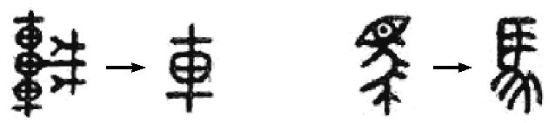
13.(2017·全国Ⅲ卷，24)下图是西周与战国两个时期相同文字的不同写法，反映出字形发生了变化，促成这一变化的主要因素是( )
A.文字的频繁使用 B.书写材料的不同
C.各国变法的实施 D.“书同文”的推行
解析：A 材料的核心信息是汉字在西周与战国两个时期相同文字写法的变化，可以看出战国时期汉字简化，有利于书写传播。结合战国时期的文化特征分析，这一时期文化发展，私人教育兴起和士阶层崛起，文字使用频繁，文化下移，推动了汉字的日渐简化，故答案为A项；B项书写材料对汉字的写法变化有一定影响，但并非主因；C项与材料有一定关联，但并非主因；D项是秦王朝的措施。
Notes:
解析：A 材料的核心信息是汉字在西周与战国两个时期相同文字写法的变化，可以看出战国时期汉字简化，有利于书写传播。结合战国时期的文化特征分析，这一时期文化发展，私人教育兴起和士阶层崛起，文字使用频繁，文化下移，推动了汉字的日渐简化，故答案为A项；B项书写材料对汉字的写法变化有一定影响，但并非主因；C项与材料有一定关联，但并非主因；D项是秦王朝的措施。

